Slide 1
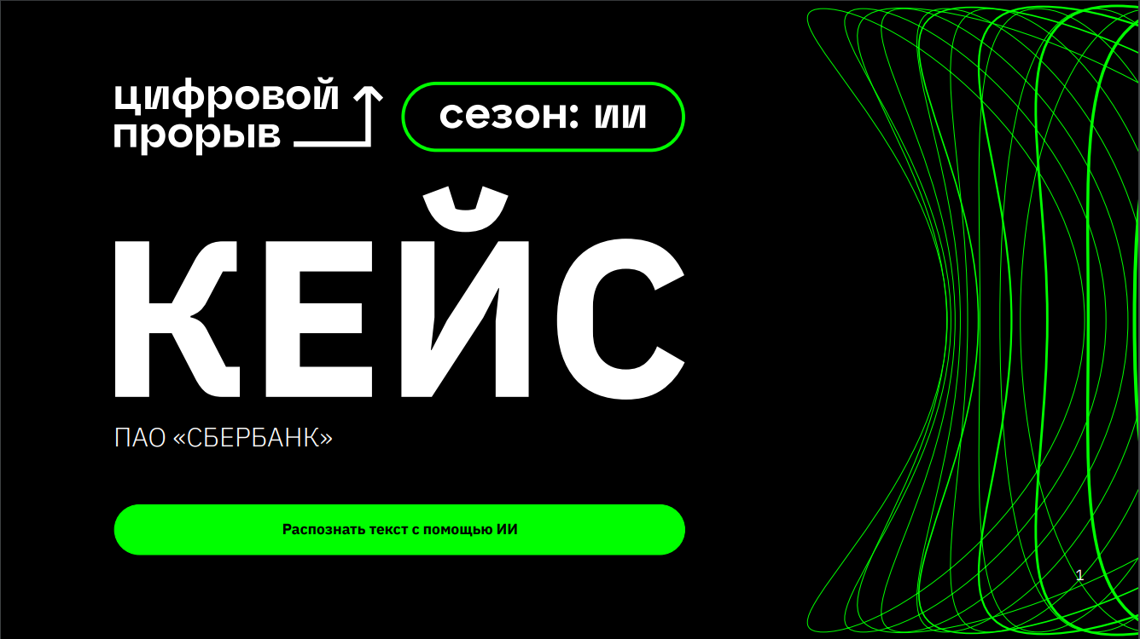
РЕШЕНИЕ РАЗРАБОТАНО КОМАНДОЙ ПОЛИТЕХНИК

Slide 2
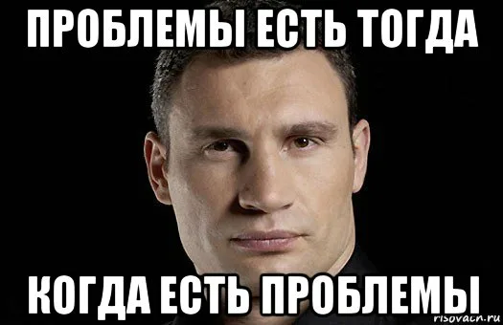
ОСНОВНАЯ ПРОБЛЕМАТИКА
Сложность распознавания текстовой информации на изображениях, фотографиях и сканах документов.
Notes:
Как мы раскрыли понимание проблематики Сократить текст
На данный момент на рынке отсутствуют программные продукты, которые в автоматизированном режиме с учетом различных внешних факторов определяют загруженность медицинских бригад скорой помощи.
тут на слайде предлагаю такой текст оставить |^
///На данный момент на рынке отсутствуют программные продукты, позволяющие в автоматизированном режиме определять загруженность медицинских бригад скорой помощи, и эффективно распределять и оценивать трудовые, временные, экономические затраты, которые тратятся на планирование расписания медицинских бригад.

Slide 3
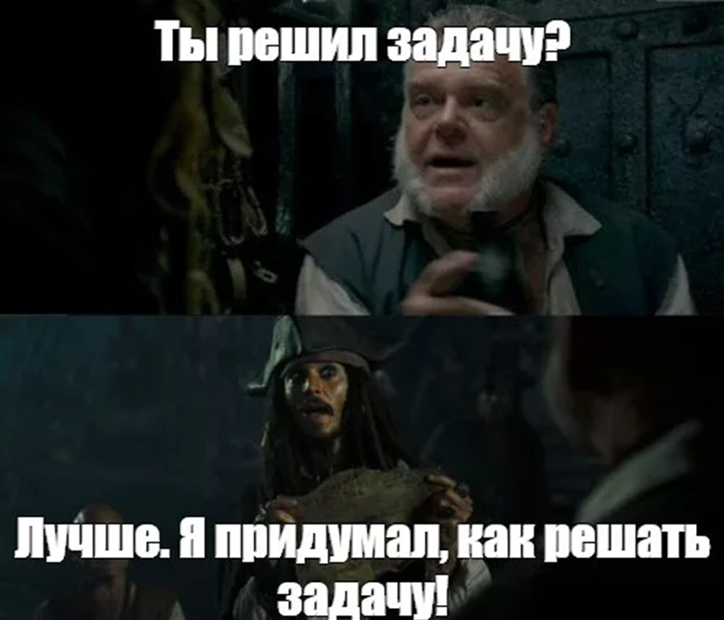
ЗАДАЧА РАЗРАБОТКИ
Создать модель, способную распознавать текст на изображениях, сделанных в различных условиях.
Notes:
Как мы раскрыли понимание проблематики Сократить текст
На данный момент на рынке отсутствуют программные продукты, которые в автоматизированном режиме с учетом различных внешних факторов определяют загруженность медицинских бригад скорой помощи.
тут на слайде предлагаю такой текст оставить |^
///На данный момент на рынке отсутствуют программные продукты, позволяющие в автоматизированном режиме определять загруженность медицинских бригад скорой помощи, и эффективно распределять и оценивать трудовые, временные, экономические затраты, которые тратятся на планирование расписания медицинских бригад.

Slide 4
ЭТАПЫ РЕШЕНИЯ
1 Этап - Выбор программного компонента
В качестве основной среды разработки выбран IronOCR - это программный компонент C#, позволяющий читать текст с изображений на 126 языках, включая русский.
Это усовершенствованный Tesseract, созданный исключительно для разработчиков .NET и регулярно превосходящий другие движки Tesseract как по скорости, так и по точности.

Slide 5
ЭТАПЫ РЕШЕНИЯ
IronOCR позволяет достичь точности оптического распознавания текста вплоть до 99,8%+ без использования каких-либо внешних веб-сервисов.
Другие плюсы:
Поддержка Windows, Mac, Linux, Azure, Docker, Lambda, AWS
Возможность считывать штрих-коды и QR-коды
Возможность извлекать не только текст, но и изображения, координаты, статистику и шрифты.

Slide 6
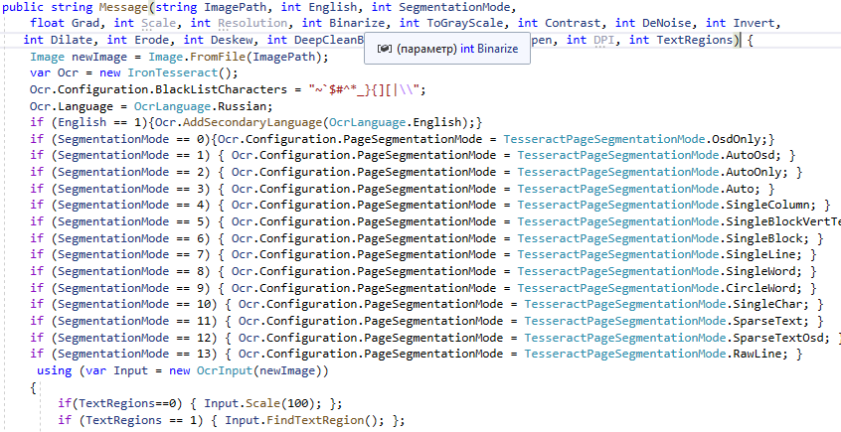
ФРАГМЕНТ КОДА БИБЛИОТЕКИ РАСПОЗНАВАНИЯ

Slide 7

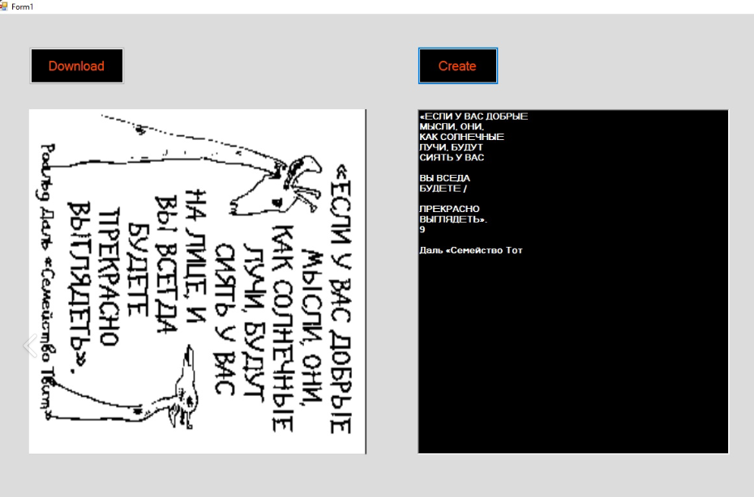
ПРИМЕР РАСПОЗНАВАНИЯ В С#

Slide 8
ЭТАПЫ РЕШЕНИЯ
2 Этап - Выбор СУБД
В качестве основной среды разработки выбран среда 1C Предприятие.
Плюсы такого подхода:
Наличие встроенного механизма анализа данных и прогнозирования
Скорость чтения Excel или csv-файлов стала сопоставима с результатами других языков
Кроссплатформенность
Наличие тонкого, web , мобильного клиентов
Высокая скорость разработки
Отказоустойчивость

Slide 9
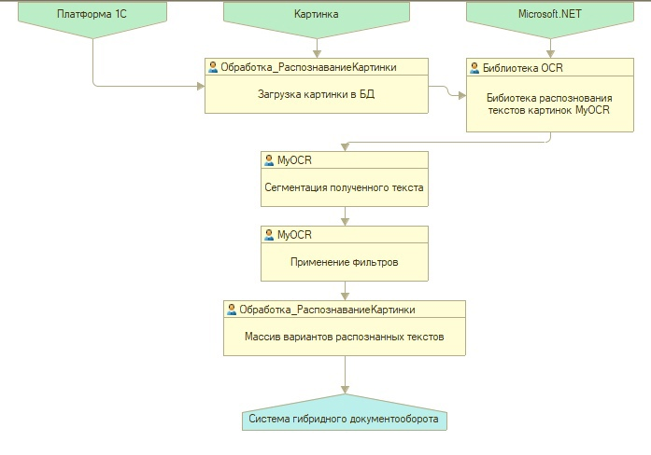
СХЕМА ОБРАБОТКИ ДАННЫХ ПРЕДЛАГАЕМОГО РЕШЕНИЯ

Slide 10
ФРАГМЕНТ КОДА ВЗАИМОЕЙСТВИЯ 1С И C#

Slide 11
Уникальность данного решения заключается в целостности решения – т.е. создание комплекса технологий, необходимого и достаточного для перехода на новое качество управления документооборотом.

Slide 12


ОПЫТ УЧАСТИЯ В ДРУГИХ ЧЕМПИОНАТАХ

Slide 13


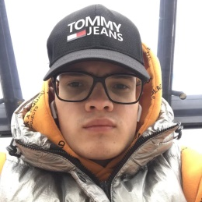
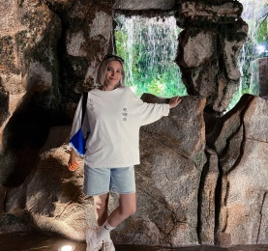
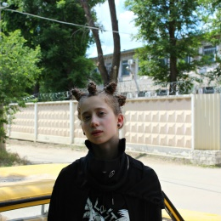
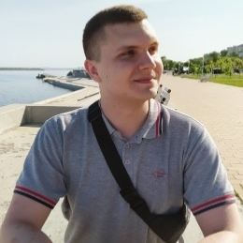
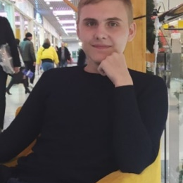
КОМАНДА
Борис Меньшенин
Кривогузова Мария
Андреянова Алина
Кузовкин Виталий
Емельяненко Влад
Капитан команды
Моральная поддержка
Веб-дизайн
Cпециалист по разработке интерфейсов
Аналитик
@bormen_001
@GalaxyKiller
@andreyanova_lina
@Vitalykuzovkin
@Vladislav_Emelyanenko
13

